Slide 1
Панельная дискуссия
«Развитие пространственного мышления дошкольников как основы формирования естественно-научных, цифровых и инженерных компетенций человека будущего»
Вторина Елена Вениаминовна
заместитель начальника Департамента общего образования Томской области

Slide 2
Реализация регионального проекта «Развитие пространственного мышления дошкольников как основы формирования естественно-научных, цифровых и инженерных компетенций человека будущего»
Распоряжение ДОО ТО №854 от 23.10.2020 Утверждение регионального проекта.
Распоряжение ДОО ТО №1011 от 04.06.2021 Утверждение муниципалитетов и образовательных организаций на 2021г. г. Томск; г. Стрежевой; ЗАТО Северск; Асиновский район; Колпашевский район; Кривошеинский район.
2022 год (запланировано и согласовано с муниципалитетами): Парабельский район, Бакчарский район, Верхнекетский район, Каргасокский район, Чаинский район, Шегарский район;
2023 год (запланировано и согласовано с муниципалитетами): Александровский район, Зырянский район, Кожевниковский район, Томский район, Тегульдетский район, Первомайский район, Молчановский район, город Кедровый.

Slide 3
Об итогах реализации Проекта за I ПОЛУГОДИЕ 2021г.
6 муниципалитетов (30 %) в 2021г. включены в Проект «Развитие пространственного мышления дошкольников как основы формирования естественно-научных, цифровых и инженерных компетенций человека будущего»
г. Томск;
г. Стрежевой;
ЗАТО Северск;
Асиновский район;
Колпашевский район;
Кривошеинский район;
99 образовательных организаций реализующих образовательные программы дошкольного образования (70 %) в 6 муниципалитетах в 2021г. внедрили программы развития пространственного мышления дошкольников в основную деятельность дошкольных образовательных организаций Томской области

Slide 4
STEM-образование и реализация регионального проекта «Развитие пространственного мышления дошкольников как основы формирования естественно-научных, цифровых и инженерных компетенций человека будущего»

Slide 5
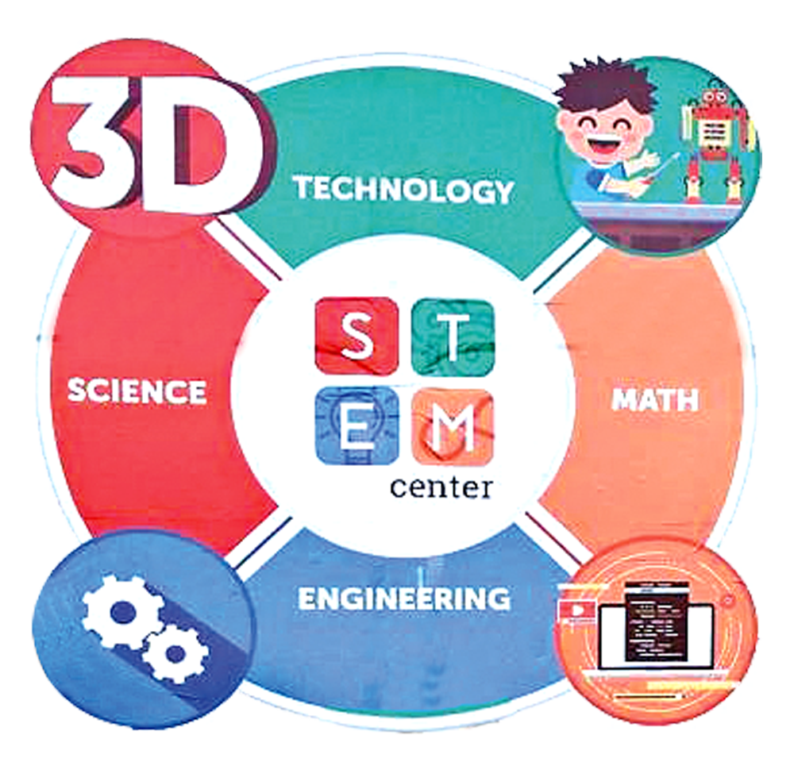

Slide 6
Перспективы развития Проекта «Развитие пространственного мышления дошкольников как основы формирования естественно-научных, цифровых и инженерных компетенций человека будущего»
Естественно-научное направление в ДОУ:
живая география
«Урок из Океана»
https://www.rgo.ru/ru/article/uroki-iz-okeana-startuyut-v-den-geografa
https://www.youtube.com/watch?v=347K19SiIfg

